Slide 1
编译原理&HHVM
关于PHP性能优化的一些思考……
Notes:
这段时间因为刚过来的时候，张总让我好好研究一下HHVM，看怎样能够继续改进性能。
所以为了能从比较深入的层次理解PHP，我先开始实现了一个简单的编译器，从中学习关于编译器前端、类型系统等等的理论。
那么今天我串讲的主要内容就是，编译过程中各个阶段的相关技术，以及这些技术能够用于解决除了编译以外的什么问题。
然后再系统分析一下，PHP为什么会有性能问题，HHVM是如何试图解决这些问题的，它性能提升的极限在哪里？
以及站在程序员的角度，我们能够采取怎样的措施，进一步优化PHP的性能。

Slide 2
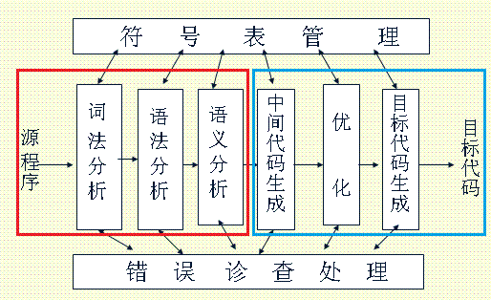
编译原理
自从1957年第一门高级编程语言Fortran诞生以来，编译理论已经过了多年的发展，但构建编译器的流程从当年到现在并未发生太大变化。
Notes:
人们发现编译器的构造大体可以拆分成解耦的两个部分。红框的部分是指编译器前端，主要负责……，蓝框则是编译器后端，主要负责……
下面，我会尽可能以通俗易懂的方式来简单串讲一下编译的这几个阶段，他们各自解决的问题是什么，利用这些构造编译器的技术，我们可以做到怎样的事情。
然后我们再从这几个阶段来分析，PHP语言的设计为什么会影响性能，而HHVM又是怎样提升性能的。

Slide 3
词法分析
这一阶段所进行的工作：将源代码字符串转换为token流
所利用的模型：有限状态自动机(NFA、DFA)
本质上就是使用正则表达式匹配出源代码中所包含的有特定含义的单词符号，即token
那么首先，为什么要做词法分析？
NFA：非确定性有限状态自动机
DFA：确定性有限状态自动机

Slide 4
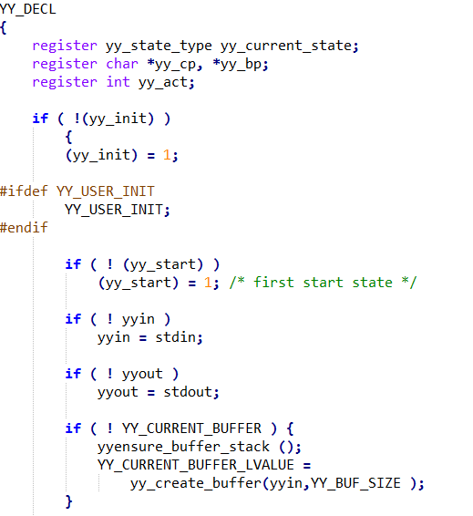
词法分析
Notes:
举个简单的例子，比如正常情况下，我们写C语言，是会写成这个样子

Slide 5
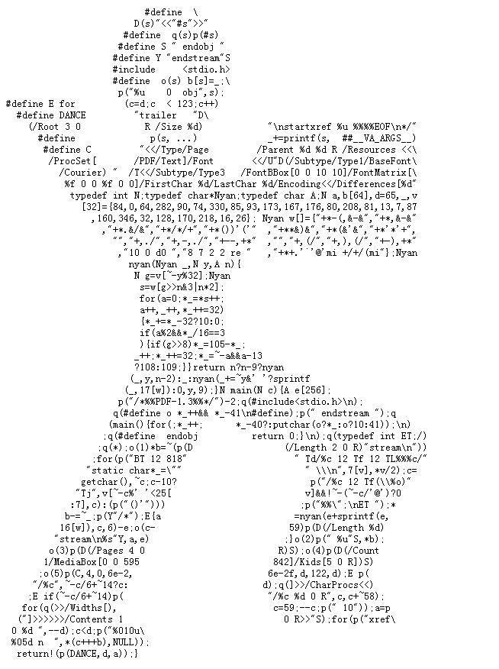
词法分析
Notes:
但也有人会把C代码写成这个样子

Slide 6
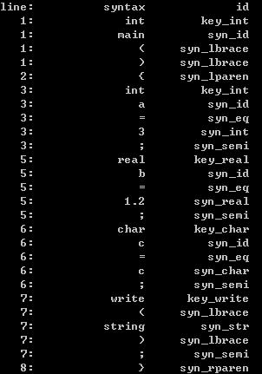
词法分析
Notes:
那么实际上在编译器看来，它们其实都是这个样子。
也就是说，在编译器的这一阶段，词法分析器将源代码中的字符，转换为具有特定含义的符号。

Slide 7
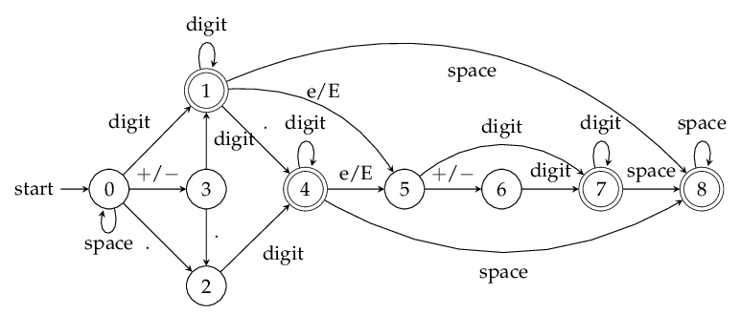
词法分析
举一个简单的例子：DFA如何识别浮点数常量？
这是LeetCode上面的一道Hard级别题目
我们以浮点数-5.141e6为例来分析这个DFA的工作原理
Notes:
那么词法分析器是怎么工作的呢？实际上它就是一个有限状态自动机，每次读取一个字符进行转移，直到无法继续转移的时候，也就相当于匹配到了什么东西。
此时就检查，如果是接受状态，那么就将匹配到的字符串拿出来作为token，然后继续去匹配下一个token，否则的话，就说明代码中出现了未被定义的标识符。

Slide 8
Cool Things
假设我们在某个工作场景中，需要写一个自动分析大量日志文本，从中提取出指定字符串的程序——显然，可以直接上正则表达式引擎。
但如果用到的正则基本不变，那么我们完全可以把DFA硬编码到程序中。
那么如何构造针对某条正则的DFA呢？
——Flex: The Fast Lexical Analyzer
Notes:
那么今天既然先提到编译原理，显然是要把这些技术应用到实际工作当中的。词法分析技术，在实际工作中显然有着非常重要的应用，那就是正则表达式。

Slide 9
Cool Things
什么是Flex？——它可以用于生成词法分析器，但从更广泛的意义来看，它是在生成DFA。
那么Flex如何生成先前所述的那个识别浮点数的DFA？
使用规则：
WHITE " "|\t|\f|\r|\v
%%
{WHITE}*[+-]?(([0-9]+(\.[0-9]*)?)|(\.[0-9]+))([Ee][+-]?[0-9]+)?{WHITE}* {return true;}
. {return false;}
%%
Notes:
怎么构造DFA？——用flex提取状态转移图，可以构造任意正则的转移图，高性能！

Slide 10
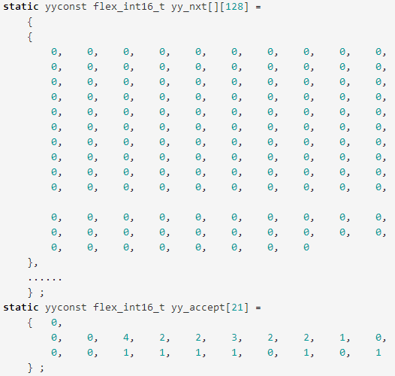
Cool Things
Notes:
先前的那张图我们也看到了，那个是DFA的抽象表示。那么在程序中我们如何表示一个DFA呢？
实际上它包含两个部分：一个Nx128的二维数组，以及一个接受状态表。
程序中，以整数表示状态，N就是状态数。
从先前的图中我们可以看出，在位于某个状态时，我们读入一个字符，然后从这个字符所对应的边移动到新的状态。
那么在程序中表示，就是说，起始状态是1；然后我们每读入一个字符，假设是’a’，就从这个表中，以当前状态1为矩阵的第一维，当前字符’a’为矩阵的第二维，索引得到一个数值。
这个整数，就代表新的转移到的状态。这也就解释了为什么转移表的第二维是固定大小，因为这就是字符集大小。
那么如果中途转移不下去了，比如在先前的图中，相当于没有对应输入字符的边继续往下转移；对应到在这个矩阵中，就相当于新的状态是一个负数值，这也就意味着出错了。此时自然是匹配失败。
如果顺利遍历一遍所有字符，最后停在了某个状态，这说明自动机运行结束了。
此时我们从接受状态表，检查末尾的状态是否是接受状态。
也就是说，我们用状态值索引这个yy_accept数组，然后看得到的值是几。在这里，1表示接受状态。

Slide 11
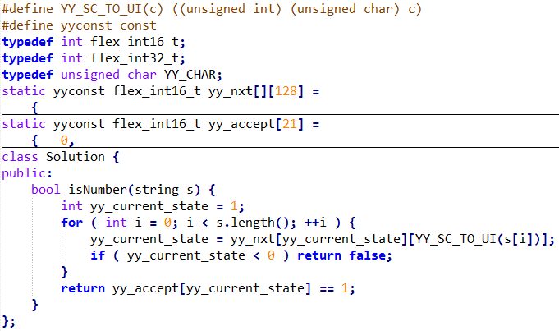
Cool Things
参考链接：http://blog.finaltheory.info/research/Flex-Tricks.html
Notes:
根据这个思想，我写了一个简单的直接利用DFA来识别浮点数的程序，如这张图所示，代码非常精简。
但问题在于，因为这个状态数大概有十几个，再乘以每个状态都对应一个长度为128的数组，这个代码太长了，这导致无法交到LeetCode上面去。
但是实际上这个状态转移矩阵并不需要这么大的空间，因为其中很大一部分是冗余的元素，比如说全是0之类的。
然后这样的话，我们可以使用Flex生成压缩版本的矩阵，并在程序中使用它。这属于进阶技巧，这里不再多讲，我写了一篇博客进行简单的总结。
总而言之，这里展示的技巧是，把flex生成的DFA硬编码到程序中，我们就可以不用调用正则库，直接实现正则匹配的功能。
并且这里，你匹配一个pattern，需要占用这么多空间，但即便你要匹配很多个，也同样只需要占用这么多空间。

Slide 12
语法分析
定义：按照源语言的语法规则，从词法分析的结果中识别出相应的语法范畴。
本质上就是Parsing -> AST（抽象语法树）
理论基础：LALR(1)文法、自底向上分析
也就是说，将先前词法分析所产生的token流，转换为有序的树状结构。
那么这样做有什么用呢？它其实是对代码文本的解析，理解其中的语法含义，从而使得程序能够针对文本的含义来进行操作。

Slide 13
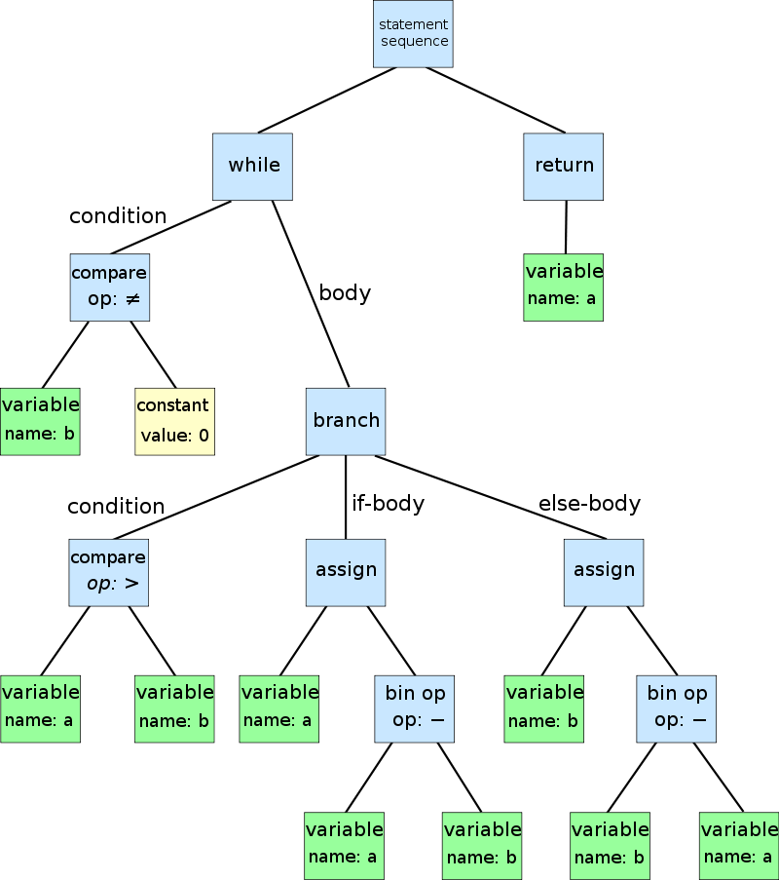
语法分析
抽象语法树：
while b ≠ 0
  if a > b
  a := a − b
  else
  b := b − a
return a

Slide 14
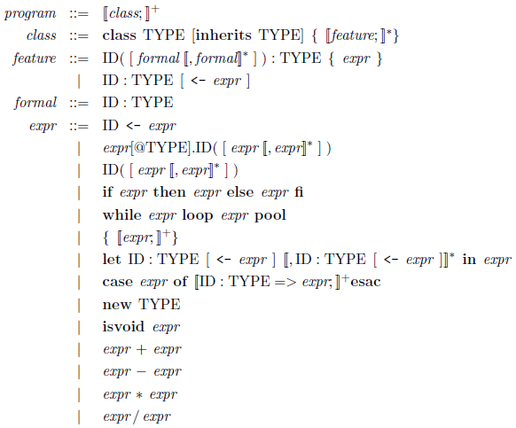
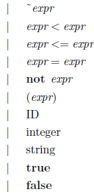
语法分析
Notes:
那么实际上，由编程语言推导到代码是一个递归的过程。比如这张图是一个相当于Java语言子集的语法，以BNF范式来描述。
那么它是什么含义呢？也就是说，通过这种形式化的定义，我们能以递归的形式推导出任意合法的代码。
同时，所有合法的代码也都能够被一步一步规约到program这个非终结符上面。

Slide 15
语法分析
事实上，语法分析（Parsing）技术结合词法分析，可以应用于绝大多数需要分析文本的地方。
这些技术会涉及到非常复杂且Dirty的理论，但在实际工作中这些理论并没有什么卵用，因为有自动化的工具——Bison来帮我们完成这些工作。
我们以表达式求值为例，来演示一下如何使用Bison生成简单的语法解析器。
目标：解析形如“( 6.+ 2 / 3 * 5e2 )/6.5”的表达式
Notes:
先前说的这些可能会有点抽象，毕竟讲这些的时候，我们重点关注的并不是学术上语法分析是怎么回事，而是说，我们能用它来做什么。比如著名的yacc

Slide 16
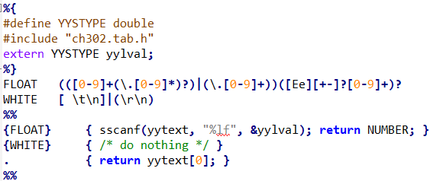
Cool Things
数据结构中，我们使用双栈算术表达式求值的方法来完成这个任务；
但我们同样可以使用Bison来生成一个语法分析器，代码要简洁且通用得多；
首先进行词法分析：

Slide 17
Cool Things
LALR(1)文法：
statement ::= expression
expression ::= expression + expression
expression – expression
expression * expression
expression / expression
- expression
( expression )
Number
Notes:
这里就是给出描述，算术表达式是怎样构成的。

Slide 18
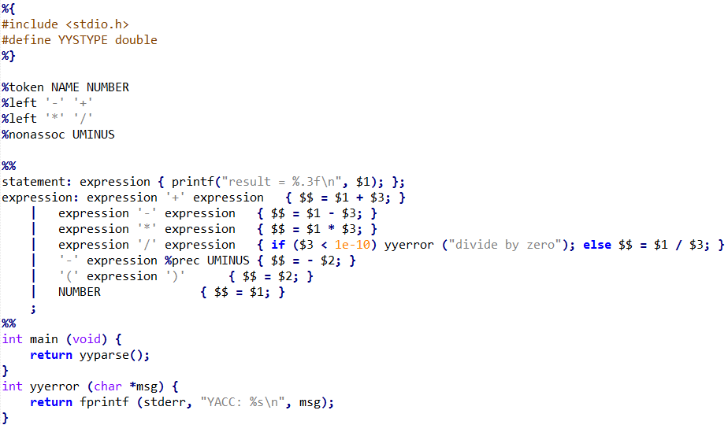
Cool Things

Slide 19
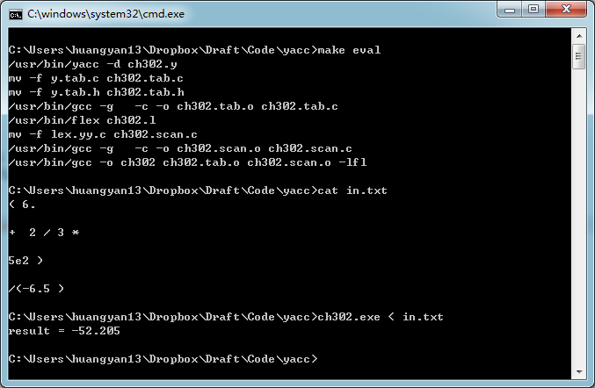
Cool Things
Notes:
进一步地，其他任何更为复杂的结构化文本，都可以利用同样的技术，生成其语法分析器，从而能够针对文本的语义进行操作。

Slide 20
语义分析
语义分析的任务是对结构上正确的源程序进行上下文有关性质的审查，即进行类型审查。
简而言之，它需要尽可能地推导出所有变量的类型，并检查类的继承关系、重复定义等等。
编译器后端的优化已经被研究了几十年，可以说非常成熟了，PHP性能差的主要因素就是因为它是动态语言，类型推导的效果很差。
这一点将在后面进行深入探讨，我们首先分析，类型推导是怎么进行的。
Notes:
这样生成的是一颗带有类型注释的AST，从而方便我们进行后续的代码生成工作。

Slide 21
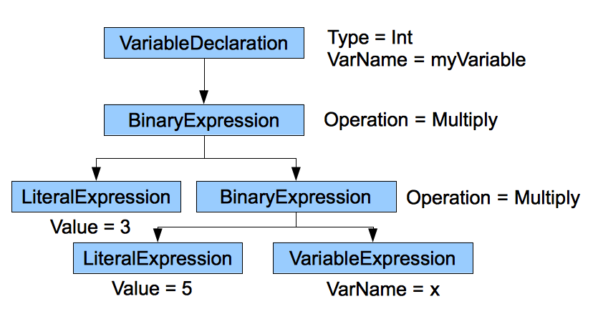
语义分析
类型推导与检查，本质上是一个沿着AST自顶向下进行深度优先遍历的过程。
此处以静态类型的语言为例：
myVariable: Int = 3*5*x
Notes:
这里讲述一下，整个表达式的类型是如何被推导的。

Slide 22
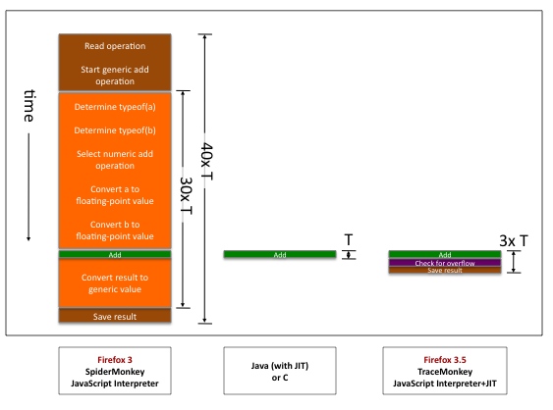
语义分析
那么类型信息是如何提升程序运行速度的：
Notes:
简而言之就是说，如果编译器能够得知变量的类型信息，就可以直接针对对应的类型来生成指令，从而降低了类型检查与转换的额外开销。

Slide 23

Cool Things
由于动态语言的灵活性，我们可以通过操作AST实现一些“奇葩”的功能。
比如这个fuckit.py：
这个模块的大致作用是可以作为函数、类、控制流的decorator，或者用来导入module，强行消除所有的异常、报错等等。
下面来演示一下它实现了什么效果。
Notes:
那么这个模块做了些什么事情呢？

Slide 24
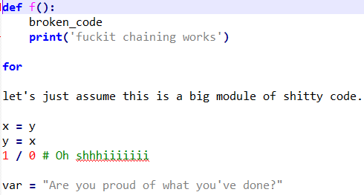
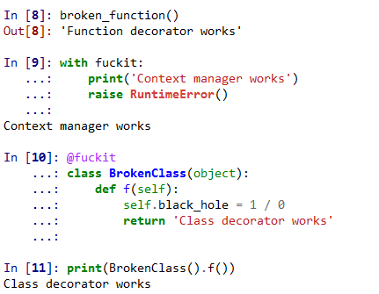
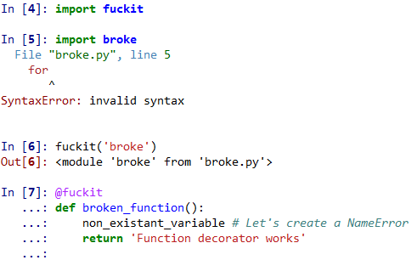
Cool Things
Notes:
首先来看这段代码，这是个模块叫broke.py，不过里面是一些很显然错误的代码

Slide 25
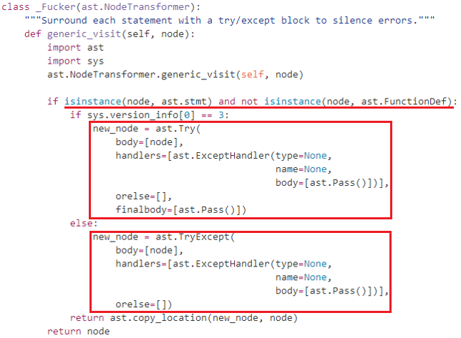
Cool Things
Notes:
那么它是怎么实现的呢？实际上它的核心就是定义了这样一个类，然后去遍历整个AST上面的节点。
然后把所有属于statement的节点都人为地加一个try-catch来捕获异常，这样就消除掉了所有的错误。
当然这个例子就没什么实际应用的意义了，只是说，通过操作AST，动态语言能够有非常强大的表现能力，甚至是修改自身。

Slide 26
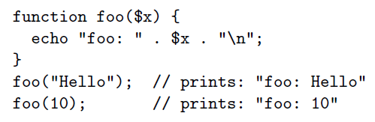
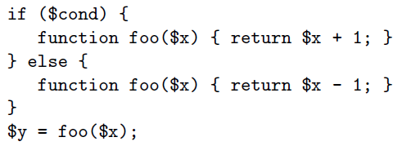
PHP的性能瓶颈
动态类型
动态绑定
Notes:
说完这些编译前端技术以后，我们把话题转回PHP，来分析PHP所面临的性能瓶颈。
动态类型：运行时同一个变量可以引用不同类型的数据，这为什么会影响性能呢？先前已经提到，这样导致生成的代码必须先做类型检查，然后才能进行操作。但很多时候类型检查的开销要远远大于实际操作。
比如说两个数相乘，就是俩访存和一个乘法指令。但是要做类型检查呢，就会复杂得多。
动态绑定：这导致JIT必须在运行时生成一个额外的数据结构，来记录函数的名称与其接口、实现的对应关系。这样如果发生函数调用，就必须在运行时动态查找这个函数的接口，进行检查，然后再找到其实现并执行。

Slide 27
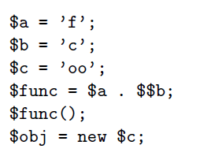
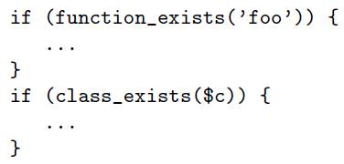
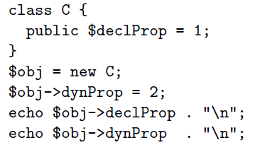
PHP的性能瓶颈
动态名称创建/引用/查询
动态成员变量
Notes:
动态名称引用：这个就是说可以在运行时使用变量的值作为标识符，来引用函数、类、变量等等。
这导致的后果也是显然的：程序需要在运行时动态地查找整个函数、类、变量符号表，导致额外的性能开销，并且导致了内存布局的不固定。
动态成员变量导致对象的内存布局并非固定的，而是需要随时扩张，带来了额外的添加、删除负担。
更严重的是这种动态的新增特性，比如说对于重写或者增加类方法，它不仅要处理当前对象，还要沿着继承关系一直处理到最顶层的基类，来检查操作是否合法。这带来的性能负担就严重多了。

Slide 28
PHP的性能瓶颈
以及最可怕的万恶之源——eval()
它使得整个程序的运行时状态更加无法确定
动态语言一时爽，类型推导火葬场！
Notes:
那么在这些引发性能降低的瓶颈中，动态类型和动态绑定是HHVM试图解决的问题，但是后两者是动态语言的根本缺陷，无法规避它所带来的负担。
因此，如果为了提升性能，最好就不要用这两种特性。
其实从本质上来说，动态语言之所以慢，是因为无法进行类型推导，也就是在它的代码中包含的信息量少，用物理学的话来说就是，熵多。因为运算本质上就是一个减小熵的过程，当你代码信息量不足的时候，必然导致额外的运算量，来弥补这些缺失的信息。所以站在这个物理学的角度，动态语言的慢是很没办法的事情，优化到一定程度以后，你不得不降低开发效率，来提供更多的信息，才能让它快起来。

Slide 29
Zend的缺陷
动态装载
只有当文件被include时，Zend才会将其中的组件（函数、类、变量、常量）载入各个运行时“查找表”
动态查找
程序运行过程中的所有标识符都被放到运行时“查找表”中进行增加、修改、删除，带来巨大的额外开销
动态类型
在执行操作时，Zend会“无脑”地做类型检查，因为它没有做类型推导的能力，也就无法充分利用CPU指令
Notes:
Zend的缺陷就在于，对于上述PHP的性能瓶颈，它不仅没有想办法规避，反而把所有的坑都给踩了。

Slide 30
HipHop优化手段
对于Zend的动态装载，由于把PHP都转换成了C＋＋并编译、链接，所以自然没有这项开销。但如果非要用动态特性的话也没办法……
静态编译手段可以直接消除从符号表中查找标识符所带来的开销，但这仅仅对能够静态分析的标识符有效。
尽可能做类型推导，生成具有针对性的代码。不过推导不了的也没办法，只能做类型检查，开销会变大。
Notes:
对于HipHop，做法是：能静态的全静态，实在静态不了的就动态处理。
这样仅仅加速了能静态分析的部分。

Slide 31
HHVM优化手段
从名字上就能看出，HHVM是JIT版的HipHop
它最大的改进是引入了Tracelet的概念
——本质上拆分成单入口、多出口的代码
用于处理latent types
——对于不可推导的类型，它的可能性也是有限的
因此HHVM所做的最主要优化，就是解决先前HipHop无法处理的情况：在不知道类型的情况下，利用代码的局部一致性猜测可能的类型，并针对性地生成代码；如果猜不中，就换下一个可能性再猜，然后再继续生成。
这样，下次发生调用时，可以复用这些代码。
Notes:
并且这个猜测，命中率需要比较高。
因为PHP有些写法天生就无法推导类型，因此在这种情况下，我们的编码要保证它的分支数量要少，要尽可能容易被HHVM所命中。
并且还有一点需要注意的就是，生成的代码

Slide 32
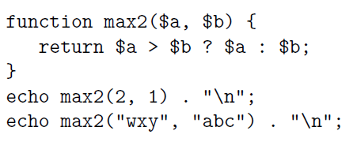
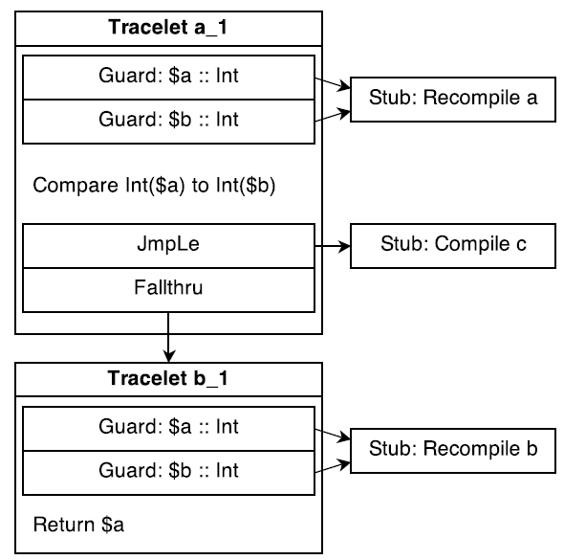
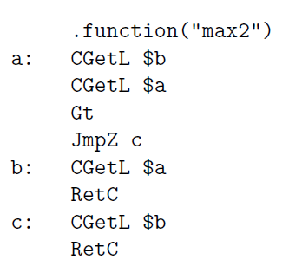
HHVM优化手段

Slide 33
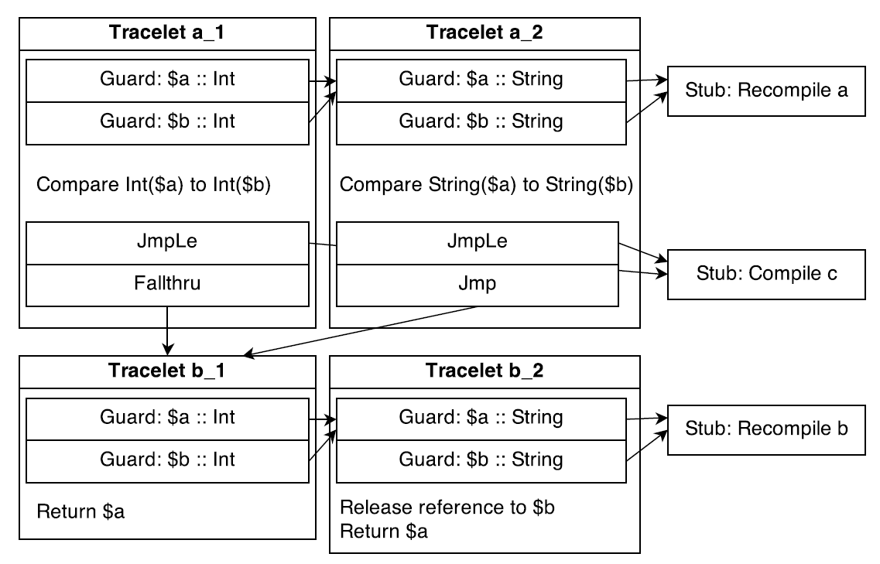
HHVM优化手段

Slide 34
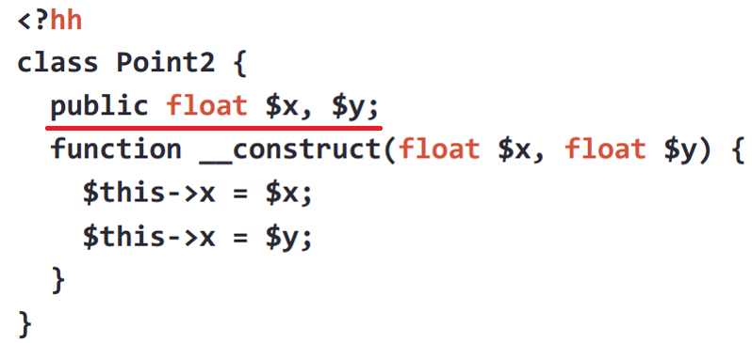
高性能PHP——Hack
综上所述，我们如何编写具有高性能的代码？
——强迫程序员在代码中提供更多的信息
也就是说，尽可能不使用PHP的动态特性，而是把代码写成近似静态语言的风格。
那么Facebook是如何做的？
Notes:
Facebook创建了一门PHP的方言，即为Hack。它主要解决的问题就是，强制为语言标注类型，方便进行类型推导，以及一些高级优化。

Slide 35
下一步的工作
尽管Hack相当于PHP的方言，并且也被HHVM所支持，但它毕竟加入了新的关键字，影响使用者的习惯，推广起来有一定难度。
但是我们可以抽取出HHVM的语法分析前端，来对提交的PHP代码进行检查，依据类型推导的完成度进行打分，拒绝分数过低的代码提交。
这样，在PHP语言的范畴内，我们基本可以认为，得分高的代码已经达到了性能优化的极限。
因为此时的代码已经包含了足够多的信息量，影响其运行效率的将会是外部函数调用的开销，而这已经不是任何JIT所能解决的问题了。

Slide 36
Thank You

